Slide 1


ML
Support Vector Machine

Slide 2
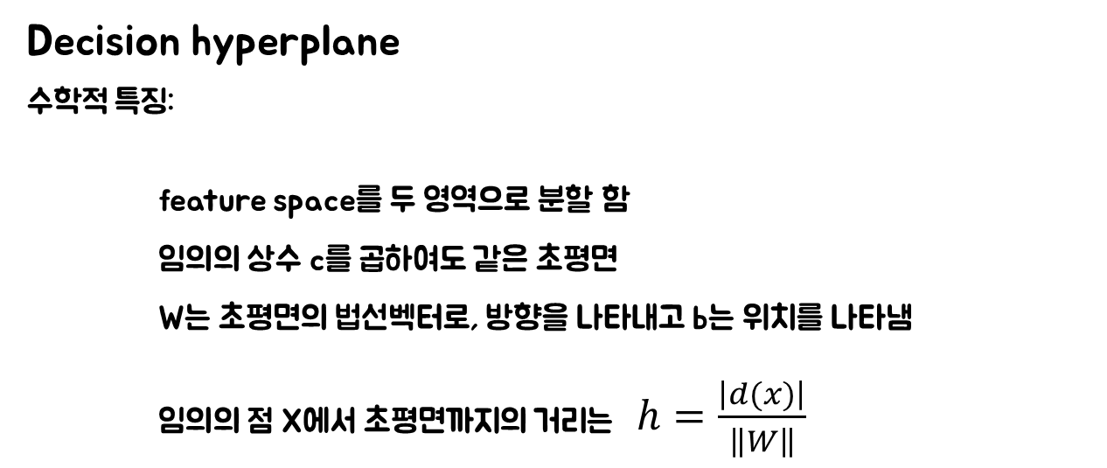
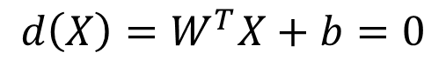
Linear SVM
$$d\left(X\right)=W^{T}X+b=0$$
Decision hyperplane
수학적 특징:
feature space를 두 영역으로 분할 함
임의의 상수 c를 곱하여도 같은 초평면
W는 초평면의 법선벡터로, 방향을 나타내고 b는 위치를 나타냄
임의의 점 X에서 초평면까지의 거리는 $h=\frac{\left|d(x)\right|}{\left\|W\right\|}$

Slide 3
선형분리가 가능한 경우
Linear SVM

Slide 4
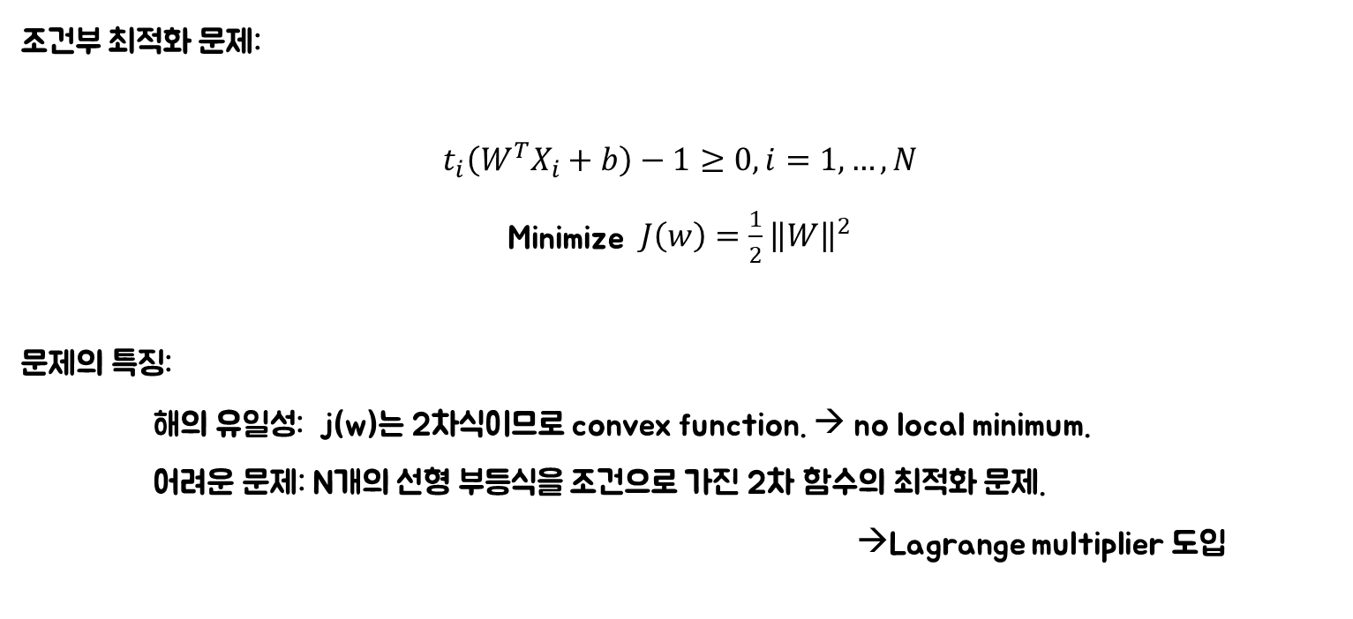
Linear SVM
조건부 최적화 문제:
$$t_{i}\left(W^{T}X_{i}+b\right)−1≥0, i=1, …, N$$
Minimize $J\left(w\right)=\frac{1}{2}{\left\|W\right\|}^{2}$
문제의 특징:
해의 유일성: j(w)는 2차식이므로 convex function. → no local minimum.
어려운 문제: N개의 선형 부등식을 조건으로 가진 2차 함수의 최적화 문제.
→Lagrange multiplier 도입

Slide 5
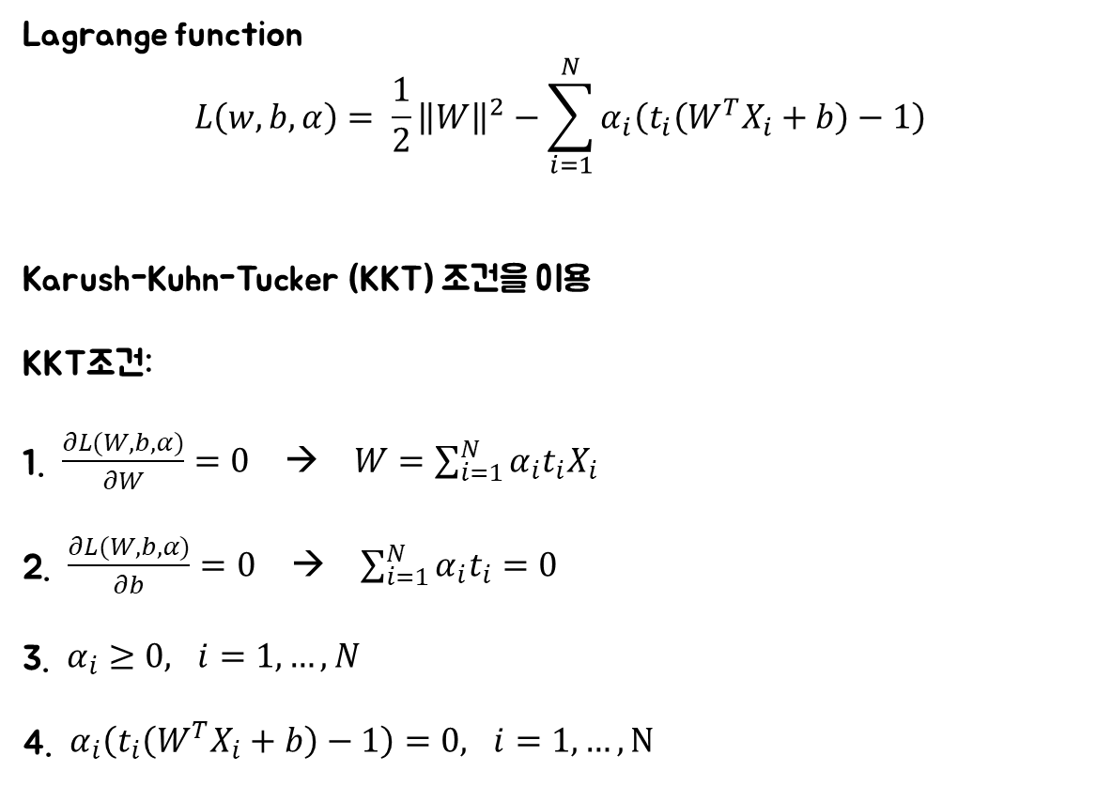
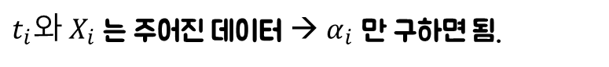
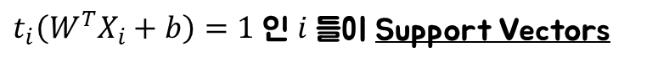
Linear SVM
Lagrange function
$$L\left(w,b,α\right)= \frac{1}{2}{\left\|W\right\|}^{2}−\sum_{i=1}^{N}{α_{i}\left(t_{i}\left(W^{T}X_{i}+b\right)−1\right)}$$
Karush-Kuhn-Tucker (KKT) 조건을 이용
KKT조건:
1. $\frac{∂L(W,b,α)}{∂W}=0$ → $W=\sum_{i=1}^{N}{α_{i}t_{i}X_{i}}$
2. $\frac{∂L(W,b,α)}{∂b}=0$ → $\sum_{i=1}^{N}{α_{i}t_{i}=0}$
3. $α_{i}≥0, i=1,…, N$
4. $α_{i}\left(t_{i}\left(W^{T}X_{i}+b\right)−1\right)=0, i=1, …, N$
$t_{i}와 X_{i}$ 는 주어진 데이터 → $α_{i}$ 만 구하면 됨.
$t_{i}\left(W^{T}X_{i}+b\right)=1$ 인 $i$ 들이 Support Vectors

Slide 6
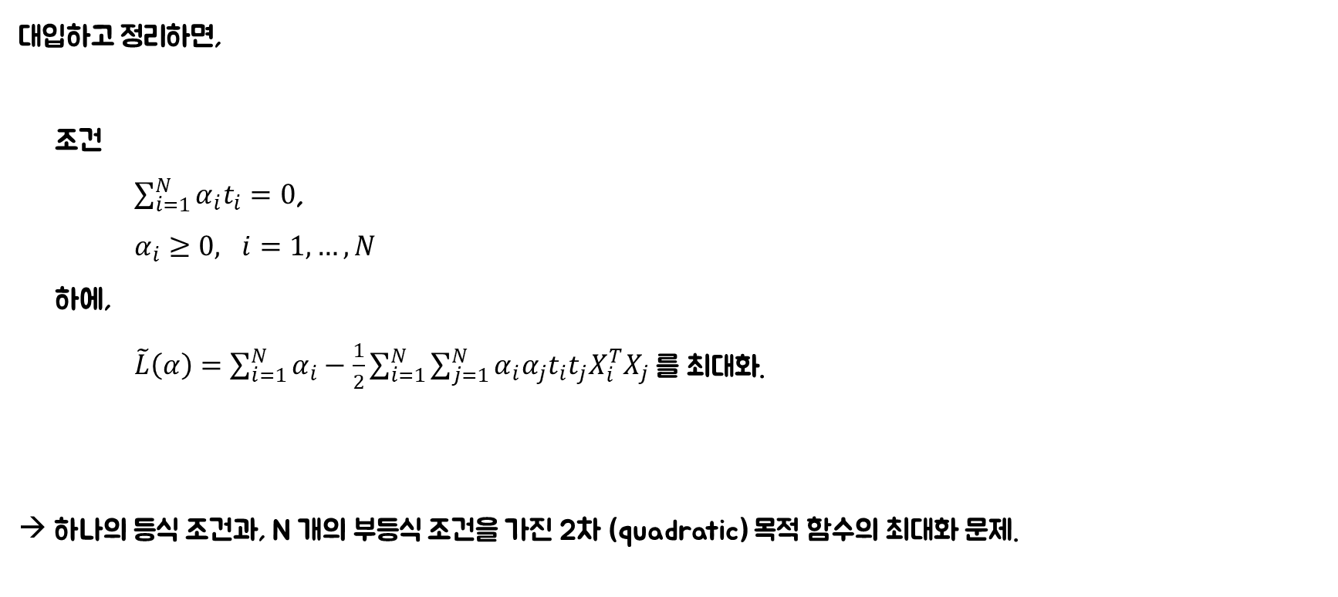
Linear SVM
대입하고 정리하면,
조건
$\sum_{i=1}^{N}{α_{i}t_{i}=0}$,
$α_{i}≥0, i=1,…, N$
하에,
$\tilde{L}\left(α\right)=\sum_{i=1}^{N}{α_{i}}−\frac{1}{2}\sum_{i=1}^{N}{\sum_{j=1}^{N}{α_{i}α_{j}t_{i}t_{j}X_{i}^{T}X_{j}}}$ 를 최대화.
→ 하나의 등식 조건과, N 개의 부등식 조건을 가진 2차 (quadratic) 목적 함수의 최대화 문제.
목적함수에서 두 벡터의 내적으로 계산.

Slide 7
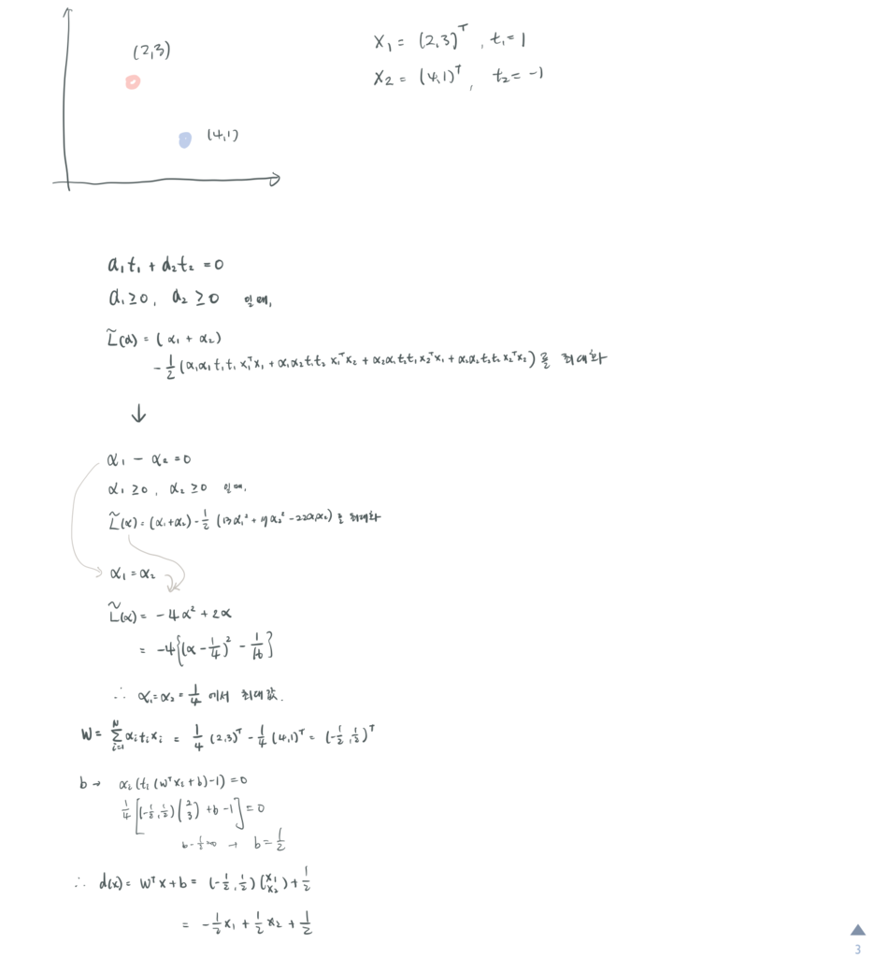
Example
Linear SVM

Slide 8
Example
Linear SVM

Slide 9
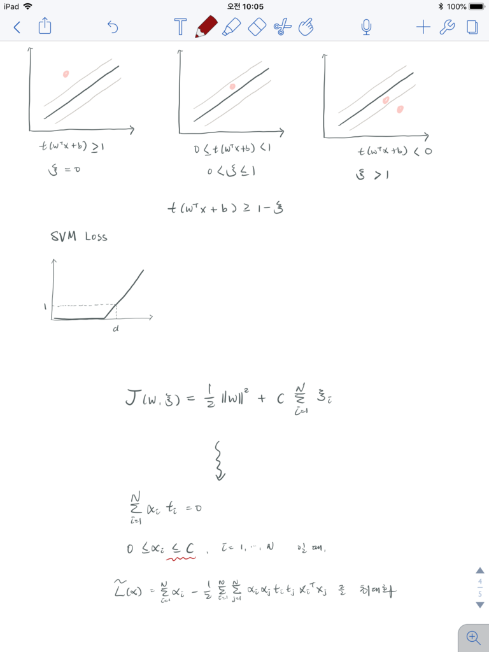
선형분리가 불가능한 경우
Linear SVM

Slide 10
선형분리가 불가능한 경우
Linear SVM

Slide 11
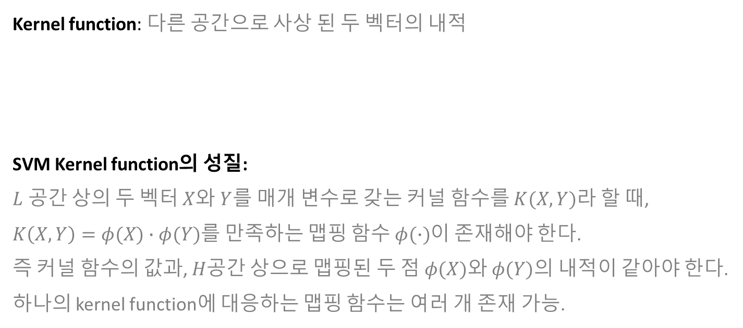
Kernel
Non-Linear SVM
Kernel function: 다른 공간으로 사상 된 두 벡터의 내적
SVM Kernel function의 성질:
$L$ 공간 상의 두 벡터 $X$와 $Y$를 매개 변수로 갖는 커널 함수를 $K(X,Y)$라 할 때,
$K\left(X,Y\right)=φ(X)∙φ(Y)$를 만족하는 맵핑 함수 $φ(∙)$이 존재해야 한다.
즉 커널 함수의 값과, $H$공간 상으로 맵핑된 두 점 $φ(X)$와 $φ(Y)$의 내적이 같아야 한다.
하나의 kernel function에 대응하는 맵핑 함수는 여러 개 존재 가능.

Slide 12
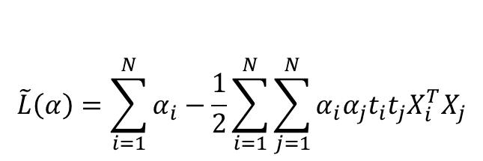
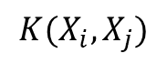
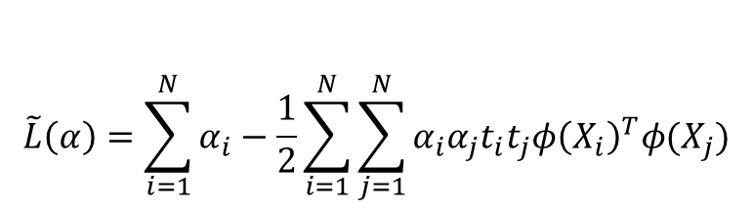
Kernel trick
Non-Linear SVM
$$\tilde{L}\left(α\right)=\sum_{i=1}^{N}{α_{i}}−\frac{1}{2}\sum_{i=1}^{N}{\sum_{j=1}^{N}{α_{i}α_{j}t_{i}t_{j}X_{i}^{T}X_{j}}}$$
실제 계산은 저차원 L 공간에서 이루어지지만 분류 작업은 고차원 공간인 H 공간에서 수행되는 효과
$$\tilde{L}\left(α\right)=\sum_{i=1}^{N}{α_{i}}−\frac{1}{2}\sum_{i=1}^{N}{\sum_{j=1}^{N}{α_{i}α_{j}t_{i}t_{j}{φ\left(X_{i}\right)}^{T}φ(X_{j})}}$$
$$K(X_{i},X_{j})$$

Slide 13
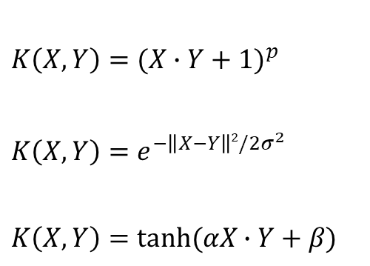
대표적 Kernel Functions
Non-Linear SVM
Polynomial
RBF (Radial Basis Function)
Hyperbolic tangent
$K\left(X,Y\right)={(X∙Y+1)}^{p}$
$K\left(X,Y\right)=e^{−\left\|X−Y\right\|2/2σ^{2}}$
$K\left(X,Y\right)=tanh⁡(αX∙Y+β)$

Slide 14
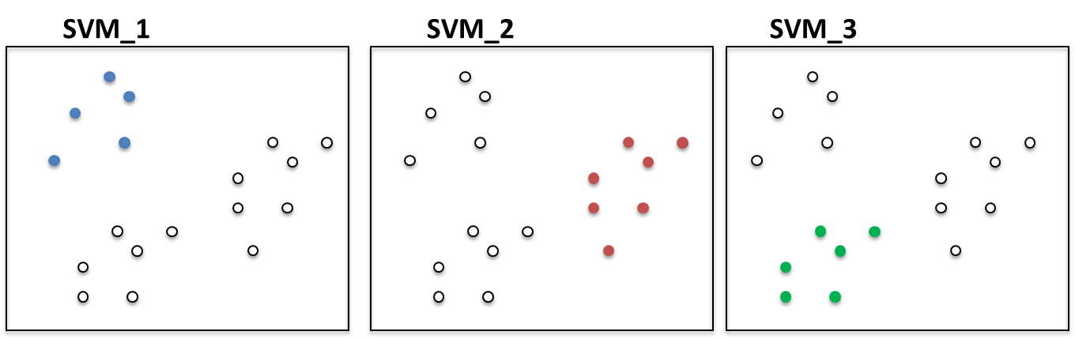
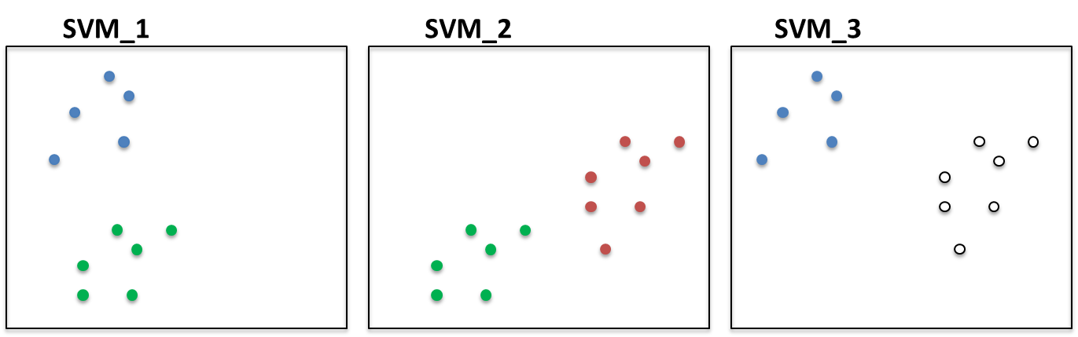
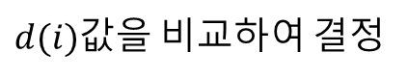
Multiclass SVM
Non-Linear SVM
OAA(One Against All) 혹은 One-versus-rest(OVR)
SVM은 기본적으로 이진분류기 !
$d(i)$값을 비교하여 결정
OVO(One-versus-one)
Majority voting

